Slide 1








Yance Martínez

Slide 2

4 de octubre hora 9:00pm
a
faltan
4 de octubre hora 9:00pm
Por favor, confirme su asistencia
Antes del 4 de Octubre.
CONFIRMAR

Slide 3
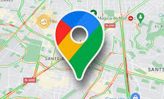
Lugar del evento: La Ceiba
Mis
Quince Años

